Slide 1
Секвенирование
Межфакультетский курс «Биоинформатика» Факультет биоинженерии и биоинформатики МГУ весна 2018
Платформы
Сборка
Сергей Александрович Спирин 28 марта 2018

Slide 2
История
1953: структура ДНК (Уотсон и Крик, Нобелевская премия 1962)
1973: опубликована первая последовательность природной ДНК: 24 п.н. (lac оператор, Максам и Гилберт)
1977: опубликованы методы секвенирования Сэнгера и Гилберта (Нобелевская премия 1980)
1977: первый геном вируса (бактериофаг ΦX174, 5386 нуклеотидов)
1982: основан GenBank
1983: разработана полимеразная цепная реакция (ПЦР, PCR)
1987: первый автоматический секвенатор (Applied Biosystems Prism 373)
1995: первый геном бактерии (Haemophilus influenzae, 1 830 137 п.н.)
1996: капиллярный секвенатор ABI 310 (основан на методе Сэнгера)
1998: первый геном животного (круглого червя Caenorhabditis elegans)
2000: человеческий геном (почти полный)
2005: первый пиросеквенатор 454 Life Sciences (c 2007 – Roche): начало эры NGS
2006: первый секвенатор фирмы Solexa (с 2007 – Illumina)

Slide 3
Для чего
Геномы разных видов (бактерий, животных, растений)
Геномы индивидуумов (изучение индивидуальных различий)
Транскриптомы
Chip-seq и подобные исследования

Slide 4
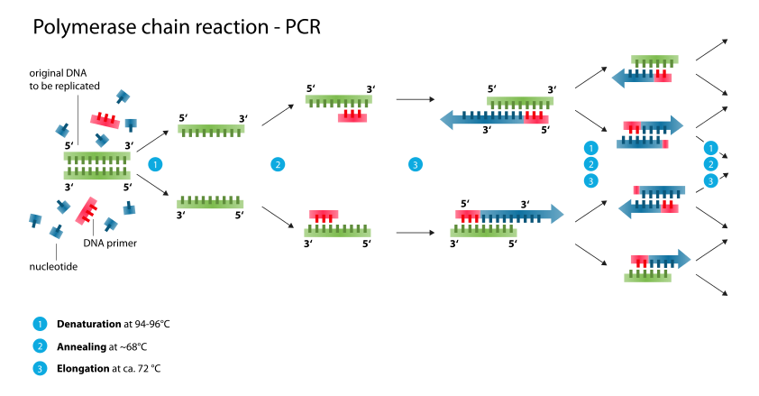
Полимеразная цепная реакция
https://commons.wikimedia.org/wiki/File:Polymerase_chain_reaction.svg
"Polymerase chain reaction" by Enzoklop

Slide 5
Секвенирование по Сэнгеру
https://upload.wikimedia.org/wikipedia/commons/b/b2/Sanger-sequencing.svg

Slide 6
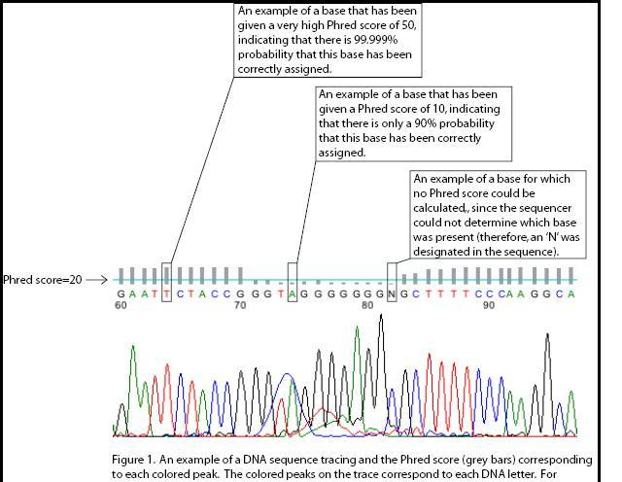
Секвенирование по Сэнгеру: результат (хроматограмма и её расшифровка)
http://en.wikipedia.org/wiki/Phred_quality_score

Slide 7
Секвенирование по Сэнгеру
Характеристики:
время работы несколько часов
длина прочтения («рида») до 800 п.н. (обычно 500–600)
один рид за раз
ошибки ~0,5%
повторением части процедуры (ПЦР+секвенирование) можно добиться ридов в несколько тысяч п.н. и почти исключить ошибки. Однако это процедура сильно уменьшает производительность (из-за необходимости синтеза праймеров для ПЦР) и поэтому используется редко.

Slide 8
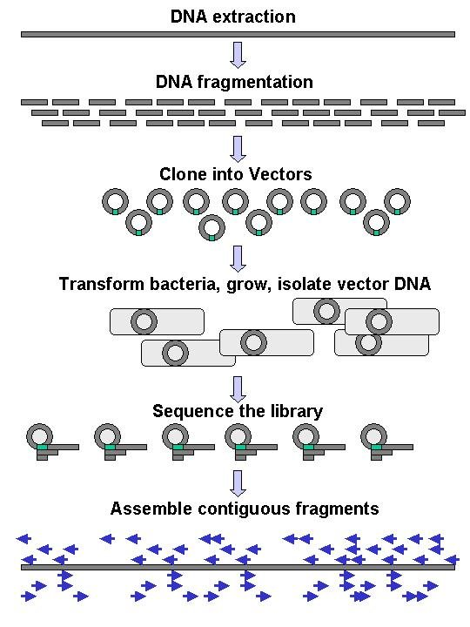
Секвенирование по Сэнгеру: «метод дробовика» (shotgun)
Этапы:
выделение ДНК
подготовка «библиотеки»
амплификация (клонирование и ПЦР)
секвенирование «мечеными терминаторами»
сборка ридов в контиги

Slide 9
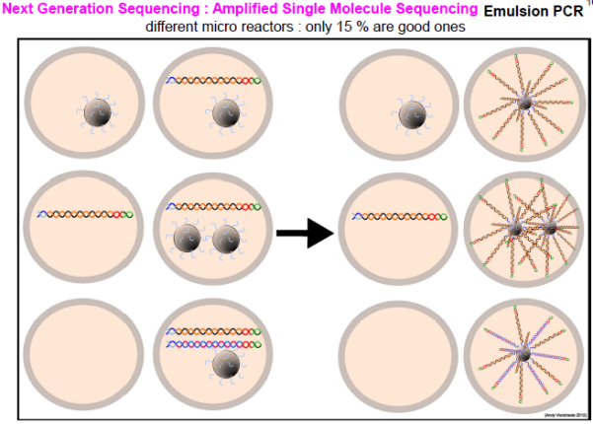
Платформа 454 Life Sciences (Roche)
Этапы:
выделение ДНК
подготовка «библиотеки»
эмульсионный ПЦР
пиросеквенирование
Характеристики:
время работы 24 часа
длина рида 700 п.н.
число ридов 1 млн.
ошибки ~0,003%
http://users.ugent.be/~avierstr/nextgen/Next_generation_sequencing_web.pdf

Slide 10
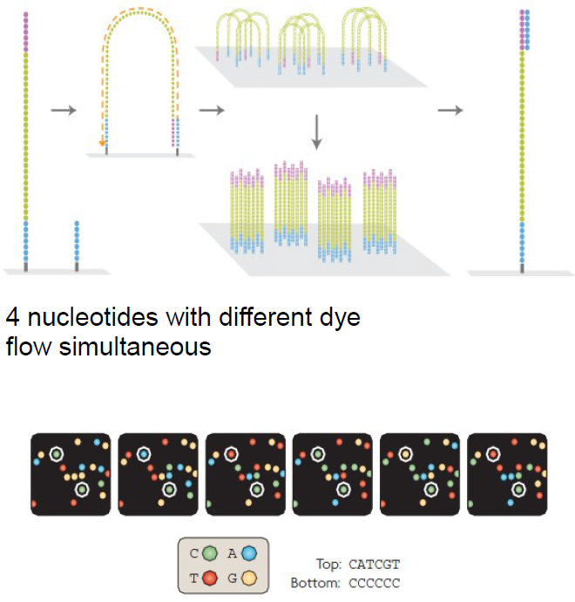
Платформа Illumina (Solexa)
Этапы:
выделение ДНК
подготовка «библиотеки»
ПЦР «мостиками на подложке»
секвенирование «удаляемыми мечеными терминаторами»
Характеристики:
время работы 11 дней
длина рида до 150 п.н.
число ридов 3 млрд.
ошибки ~0,1%
http://users.ugent.be/~avierstr/nextgen/Next_generation_sequencing_web.pdf

Slide 11
Случайное покрытие
Все платформы «второго поколения» включают подготовку случайных фрагментов генома и их амплификацию (размножение).
В результате риды также представляют собой набор случайных фрагментов заданной длины. В идеальном случае вероятность стать началом рида одинакова для всех позиций в геноме (а на практике это не всегда так).

Slide 12
Секвенирование «третьего поколения»
Ion Torrent: измеряется ток, возникающий при присоединении нуклеотида к растущей цепи (это перспективная технология, но скорее ещё «второго поколения», так как требует амплификации ДНК): риды до 400 п.н., 1–2 % ошибок, до 80 млн. ридов, несколько часов.
Helicos: риды ~35 п.н., 3% ошибок, 1 млрд. ридов, 8 дней. Прибор выпускался в 2009–2010. Читается одна молекула! Тем самым не требуется амплификация. Это очень важно для, например, количественных исследований.
Pacific Bioscience: фиксируется удерживание нового нуклеотида на растущей цепи. Длина рида несколько тысяч п.н.! 50 000 ридов за полчаса, 13% ошибок.
Oxford Nanopore: цепь ДНК просачивается через нанопору, фиксируются характеристики проходящего нуклеотида. Риды длиной в десятки тыс. п.н. (теоретически до миллиона!). Несколько сотен ридов за время, пропорциональное длине ридов (максимум около двух суток). Около 8% ошибок.

Slide 13
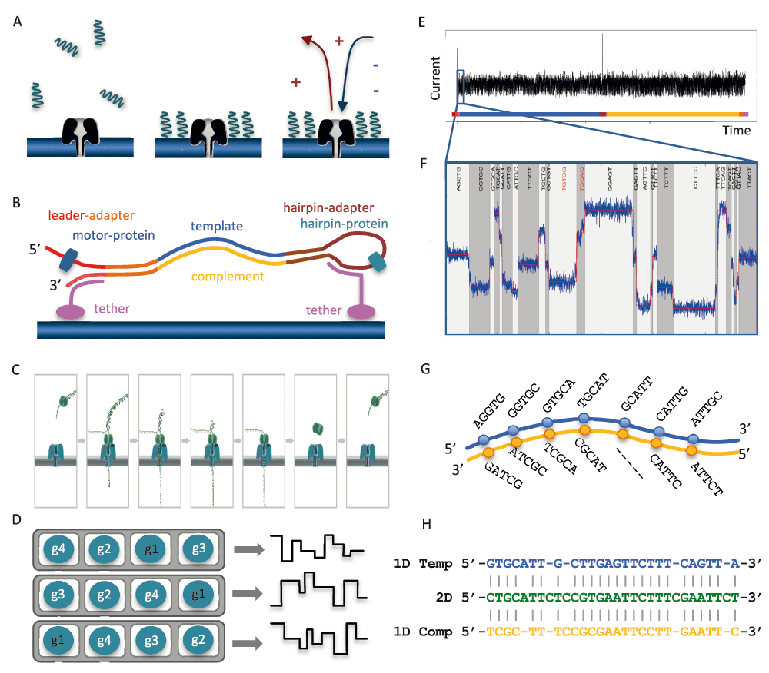
Figure 1. The Oxford Nanopore sequencing process.
Ip CLC, Loose M, Tyson JR et al. MinION Analysis and Reference Consortium: Phase 1 data release and analysis [version 1]. F1000Research 2015, 4:1075 (doi: 10.12688/f1000research.7201.1)
Notes:
Figure 1. The Oxford Nanopore sequencing process. (A) Suspended library molecules are concentrated near nanopores embedded in the membrane. A voltage applied across the membrane induces a current through the nanopores. (B) Schematic of a library molecule, showing dsDNA ligated to a leader adapter pre-loaded with a motor protein and a hairpin adapter pre-loaded with a hairpin protein, and the tethering oligos. (C) Sequencing starts from the 5’ end of the leader adapter. The motor protein unwinds the dsDNA allowing single-stranded DNA to pass through the pore. (D) A flow cell contains 512 channels (grey), each channel consisting of 4 wells (white). Each well contains a pore (blue) and a sensor. At any given time, the device is recording the data stream from the wells of the active well-group, in this example, g1. (E) Perturbation in the current across the nanopore is measured 3,000 times per second as ssDNA passes through the nanopore. (F) The ‘bulk data’ are segmented into discrete ‘events’ of similar consecutive measurements. The 5-mer corresponding to each event is inferred using a statistical model. (G) The 1D base-calls are inferred separately for the template and complement event signals. (H) Alignment of the 2D base-calls from the event signals from both, and the 1D base-calls are used to constrain the 2D base-calls.
Ip CLC, Loose M, Tyson JR et al.. MinION Analysis and Reference Consortium: Phase 1 data release and analysis [version 1]. F1000Research 2015, 4:1075 (doi: 10.12688/f1000research.7201.1)

Slide 14
Сколько стоит секвенировать 1 000 000 п.н.?
Метод | Цена
По Сэнгеру | $2400
454 (пиросеквенирование) | $10
Illumina | 15 центов
Ion torrent | $1
Pacific Biosciences SMRT | 60 центов
Nanopore | Около $1000 за запуск

Slide 15
Проблема сборки
Сборка на уже известный геном
(например, чтобы изучать различия между ДНК разных людей)
Сборка de novo
(например, хотим изучать геном вида, чей геном пока не секвенирован)

Slide 16
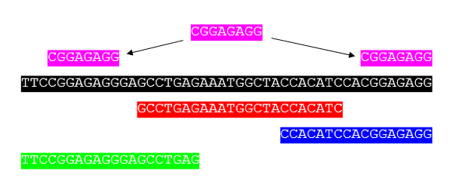
Сборка на геном
"Seqassemble" by Luongdl https://commons.wikimedia.org/wiki/File:Seqassemble.png

Slide 17
Сборка на геном
Пусть длина рида 100, размер генома 1 млн п.н. и мы получили 50 000 ридов. Значит, среднее покрытие = 5. Хватит ли этого, чтобы собрать весь геном?

Slide 18
Сборка на геном
Пусть длина рида 100, размер генома 1 млн п.н. и мы получили 50 000 ридов. Значит, среднее покрытие = 5. Хватит ли этого, чтобы собрать весь геном?
Ответ: вряд ли. Риды ложатся случайно, примерно каждый 150-ый нуклеотид ими не покроется. То есть почти наверняка более 6 000 нуклеотидов не будет покрыто, и при самой идеальной сборке получится не целый геном, а много кусков, разделённых непокрытыми участками.
При таком размере генома нужно не менее чем 15-кратное среднее покрытие, чтобы можно было рассчитывать собрать геном полностью!
Ещё проблема – повторы. Не всегда рид однозначно «ложится» на геном.
Третья проблема – время (при большом покрытии большого генома)

Slide 19
Сборка на геном
Главная проблема, решаемая разработчиками алгоритмов – время.
Два основных подхода: хэш-таблицы и суффиксные деревья.
Имеется несколько десятков программ, часть из них платные, часть – свободно распространяемые.

Slide 20
Сборка de novo
Есть два основных типа алгоритмов сборки:
OLC = overlap-layout-consensus
de Bruijn graph
Алгоритмы OLC работают непосредственно с ридами.
Алгоритмы, использующие граф де Брайна, сначала составляют список k-меров (слов длины k, например k = 30), встретившихся в ридах.
Недостатки:
теряется часть информации
Достоинства:
сильно экономится память компьютера (большинство k-меров встречается во многих ридах)
упрощается работа с повторяющимися участками
есть возможность отсеивать ошибки уже на начальной стадии

Slide 21
Алгоритмы сборки OLC
Программы: Phrap, Cap3, Tigr, …
http://www.homolog.us/Tutorials/Tut-Img/Set1/fig2.png

Slide 22
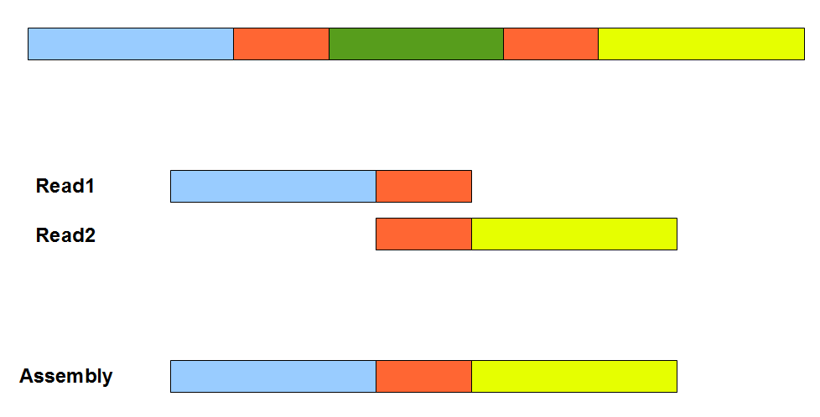
Проблема повторов
http://www.homolog.us/Tutorials/Tut-Img/Set1/fig3.png

Slide 23
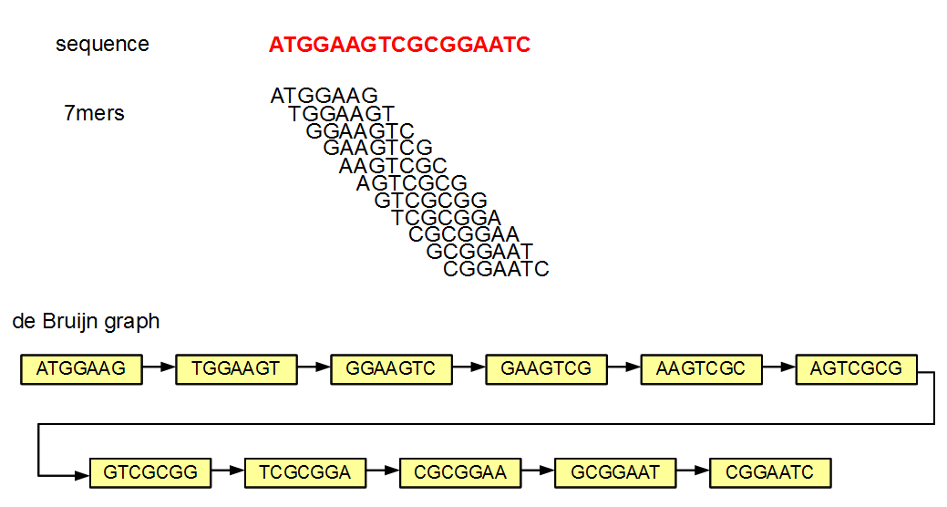
Графы де Брайна
http://www.homolog.us/Tutorials/index.php?p=1.4&s=1

Slide 24
Графы де Брайна
ATGGAAGTCGCG
GAGGAAGTCCTT
http://www.homolog.us/Tutorials/index.php?p=1.4&s=1

Slide 25
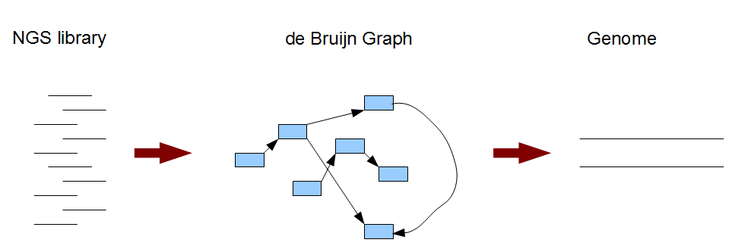
Графы де Брайна
Десятки программ: Velvet, ABySS, Trinity, Oases, SOAPdenovo, SPAdes, …
http://www.homolog.us/Tutorials/index.php?p=1.4&s=1

Slide 26
Результат сборки
Результат – так называемые «контиги», то есть непрерывные участки генома.
Для прокариот часто удаётся собрать весь геном (но редко полностью автоматически – обычно нужны дополнительные усилия, например секвенирование плохо покрытых участков по Сэнгеру).
Для эукариот, как правило, «геномом» объявляется свалка контигов, тем или иным способом приписанных к известным хромосомам.
Кроме контигов, бывают ещё «скаффолды» – последовательность контигов, между которыми остаются неизвестные участки (источник такой информации – особый приём секвенирования, называемый “pair-end read”)

Slide 27
Результат сборки
Например, последняя версия генома человека состоит из 765 скаффолдов, генома домовой мыши – из 278 скаффолдов, а генома лошади – из 9688 скаффолдов.
Контигов существенно больше, см. слайд 29.

Slide 28
Показатели качества сборки
Самый популярный показатель качества называется N50.
Это наибольшее число такое, что контигами длины > N50 покрыто 50% генома. При этом чаще всего за длину генома принимают суммарную длину контигов.
Используется также N90 (аналогично, но не 50%, а 90% генома).
Ещё есть L50 и L90: число контигов, которые покрывают 50% или 90% генома (чем меньше, тем лучше).
Эта область биоинформатики очень молода, и удовлетворительные показатели ещё не выработаны!

Slide 29
Показатели качества сборки
Например, для последних сборок человеческого, мышиного и лошадиного геномов показатели такие:
Геном | Число контигов | N50 | L50
Homo sapiens | 1 535 | 56 413 054 | 19
Mus musculus | 885 | 32 273 079 | 26
Equus caballus | 10 987 | 1 502 753 | 462

Slide 30
Аннотация генома
После секвенирования и сборки наступает черёд аннотации.
Прежде всего это предсказание белок-кодирующих участков в контигах, то есть генов, а в них экзонов и интронов, начала трансляции и т.п. Методы и программы для аннотации последовательностей ДНК — большой и важный раздел биоинформатики.

Slide 31
Секвенирование белков
Подавляющее большинство известных сейчас последовательностей белков получены трансляцией последовательностей их генов, с использованием генетического кода. Существуют, однако, и прямые методы секвенирования белков.
Метод Эдмана (1950). От начала (N-конца) белковой цепи по одной отщепляются аминокислоты, которые потом определяются химическими методами. До разработки методов секвенирования ДНК это был основной способ определения первичной структуры белков. На секвенирование белка средних размеров уходило около года работы лаборатории. (подробности см. в Википедии: https://ru.wikipedia.org/wiki/Метод_Эдмана )
Масс-спектрометрия фрагментов белка. Поскольку аминокислоты имеют известную молекулярную массу, анализируя массы небольших (в несколько аминокислотных остатков) фрагментов белка, можно в принципе определить его последовательность. Используется обычно не для секвенирования «с нуля», а для определения того, какие из белков, предсказанных в данном организме на основе анализа геномов, реально присутствуют в образце.

